Slide 1
Multi Maze Game with Socket Programming.
빅데이터 전공 20175164 조성윤
컴퓨터공학과 20175140 신재성

Slide 2
목차
프로젝트 소개
분야별 담당
개발 내용 소개
3-1. 다중 클라이언트, NON_BLOCKING 통신
3-2. 서버 내 사용자 구분
3-3. 그 외
스크린 샷 및 시연 영상
개발 결과물의 필요성 및 활용 방안

Slide 3
프로젝트 소개
Socket Programming을 이용한 멀티플레이 게임.
최대 2명의 사용자가 한 미로에서 장애물을 헤쳐 나가며 서로 목적지에 도달하는 게임.

Slide 4

분야별 담당
기본 소켓 프로그래밍 통신 구현
미로 내 이동 알고리즘 구현
ncurses를 이용한 인터페이스 구현
조성윤
기본 소켓 프로그래밍 통신 구현
다중 클라이언트 접속 구현
NON_BLOCKING 통신 구현
신재성

Slide 5
개발 내용 소개
1. 다중 클라이언트, NON_BLOCKING 통신 - Server
// 다중 클라이언트 통신을 위한 소켓 배열
int clnt_sock[MAX_USER];
// 클라이언트 구분을 위한 변수 선언
int usr1, usr2;
// 서버의 포트
int port;
port = atoi(argv[1]);
// 클라이언트와 접속시 사용하게 되는 소켓
int serv_sock;
// 소켓 길이
int serv_len;
int clnt_len;
// 소켓 구조체 선언
struct sockaddr_in serv_addr;
struct sockaddr_in clnt_addr;
// socket()
serv_sock = socket(AF_INET, SOCK_STREAM, 0);
// 소켓 구조체에 값 저장
memset(&serv_addr, 0, sizeof(serv_addr));
serv_addr.sin_family = AF_INET;
serv_addr.sin_addr.s_addr = htonl(INADDR_ANY);
serv_addr.sin_port = htons(port);
// bind()
serv_len = sizeof(serv_addr);
bind(serv_sock, (struct sockaddr *)&serv_addr, serv_len);
// listen()
listen(serv_sock, 5);
clnt_len = sizeof(clnt_addr);

Slide 6
개발 내용 소개
1. 다중 클라이언트, NON_BLOCKING 통신 - Server
// accept() : 다중 클라이언트 연결하기
for(i = 0; i < MAX_USER; i++)
{
// 클라이언트와 accpet() 함수를 통해 연결하고, clnt_sock 소켓으로 통신
memset(buf,'\0',BUFSIZ);
clnt_sock[i] = accept(serv_sock, (struct sockaddr *)&clnt_addr, &clnt_len);
printf("accept!\n");
// 클라이언트로부터 사용자 구분 태그를 받을 것임 (user1 인지? 혹은 user2인지?)
recv(clnt_sock[i], buf, BUFSIZ, 0);
//NON_BLOCKING을 위한 fcntl 함수 사용
int flag = fcntl(clnt_sock[i], F_GETFL, 0);
fcntl(clnt_sock[i], F_SETFL, flag | O_NONBLOCK);
// 사용자로 부터 받은 태그를 이용하기 위해 usr1, usr2 변수에 소켓을 저장
if(strcmp(buf,"user1") == 0)
{
usr1 = clnt_sock[i];
}
else
{
usr2 = clnt_sock[i];
}
}

Slide 7
개발 내용 소개
1. 다중 클라이언트, NON_BLOCKING 통신 – Client
int clnt_sock; // 서버와 연결할 클라이언트 소켓 선언
int clnt_len; // 소켓의 길이
struct sockaddr_in clnt_addr; // 클라이언트 소켓 구조체 선언
// socket()
clnt_sock = socket(AF_INET, SOCK_STREAM , 0);
// 소켓 구조체에 값 저장
clnt_addr.sin_family = AF_INET;
clnt_addr.sin_addr.s_addr = inet_addr(argv[3]); // argv[3] 값으로 IP주소를 입력받음
clnt_addr.sin_port = htons(port); // port번호는 argv[2] 값으로 입력받음
// Server와 연결하기 위한 connect()함수 사용
clnt_len = sizeof(clnt_addr);
connect(clnt_sock, (struct sockaddr *)&clnt_addr, clnt_len);
//NON_BLOCKING을 위한 fcntl 함수 사용
int flag = fcntl(clnt_sock, F_GETFL, 0);
fcntl(clnt_sock, F_SETFL, flag | O_NONBLOCK);

Slide 8
개발 내용 소개
2. 서버 내 사용자 구분
// select() 함수를 이용하기 위한 변수 선언
fd_set readfds;
int ret;
/* function */
while(1)
{
FD_ZERO(&readfds); // readfds 변수의 값 0으로 초기화
for(i = 0; i<MAX_USER;i++){
// 클라이언트 소켓의 변화를 확인하기 위해 readfds에 추가
FD_SET(clnt_sock[i], &readfds);
}
// 값의 변경을 확인하기 위한 select() 함수 호출
ret = select(maxArr(clnt_sock,MAX_USER) +1, &readfds, NULL, NULL, NULL);
// ret > 0 일 때 값의 변경이 일어난 것이기 때문에 send recv 동작
switch(ret) {
case -1:
perror("select");
break;
case 0:
printf("select return 0\n");
break;
default:
j = 0;
while(ret > 0) {
// FD_ISSET을 통해 어느 소켓에서 값이 변경되었는지 파악
if(FD_ISSET(clnt_sock[j], &readfds)) {
memset(buf, '\0', BUFSIZ);
// 클라이언트에서 키보드 입력 받기
if(recv(clnt_sock[j], buf, BUFSIZ, 0) == -1) {
perror("recv");
break;
}
// 클라이언트에서 받은 입력을 통해 moving() 함수로 연산
moving(atoi(buf), clnt_sock[j]);
// send 는 입력한대로 변경된 지도를 for문을 통해 모든 사용자에게 전송한다.
for(i = 0 ; i < MAX_USER; i++)
{
if(send(clnt_sock[i], maze, sizeof(maze), 0) == -1) {
perror("send");
break;
}
}
ret--;
}
j++;

Slide 9
개발 내용 소개
3. 그 외 – 사용자의 입력을 NON_BLOCK으로 하기 위한 Client 프로세스의 UNIX 통신
Why? → 상대방의 움직임을 실시간으로 동기화하지 못함
→ UNIX 통신을 통해 Client 는 입력을 주고받기만 하는 프로세스의 역할을 갖게 함
SERVER
CLIENT
INPUT
미로 배열
사용자의 키 입력 값
사용자의 키 입력 값

Slide 10
개발 내용 소개
3. 그 외 – 사용자의 입력을 NON_BLOCK으로 하기 위한 Client 프로세스의 UNIX 통신
char socket_name[12]; // unix 소켓 이름(사용자 구분)
int initunixsocket() // unix소켓 선언과 연결 함수
{
// unix 소켓 통신에 필요한 소켓 선언
struct sockaddr_un unix_cli, unix_ser;
int sd, nsd, len, clen;
// socket()
if((sd = socket(AF_UNIX, SOCK_STREAM, 0)) == -1)
{
perror("socket");
exit(1);
}
// 소켓 값 저장
memset((char *)&unix_ser, '\0', sizeof(unix_ser));
unix_ser.sun_family = AF_UNIX;
strcpy(unix_ser.sun_path, socket_name);
len = sizeof(unix_ser.sun_family) + strlen(unix_ser.sun_path);
// bind()
if(bind(sd, (struct sockaddr *)&unix_ser, len))
{
perror("bind");
exit(1);
}
// listen()
if(listen(sd, 5) < 0)
{
perror("listen");
exit(1);
}
// accept() 함수를 통해 input 프로세스와 통신 연결
if ((nsd = accept(sd, (struct sockaddr *)&unix_cli, &clen)) == -1)
{
perror("accept");
exit(1);
}
// fcntl 함수를 이용해 nsd 소켓을 NON_BLOCK으로 전환
int flag = fcntl(nsd, F_GETFL, 0);
fcntl(nsd, F_SETFL, flag | O_NONBLOCK);
return nsd; // 통신을 위한 nsd 소켓 리턴
}

Slide 11
개발 내용 소개
3. 그 외 – 사용자의 입력을 NON_BLOCK으로 하기 위한 client 프로세스의 unix 통신
int unixcommunicate(int socket) // unix 소켓을 이용한 통신 함수
{
int unix_sock;
unix_sock = socket;
if(unix_sock == -1)
{
perror("socket");
exit(1);
}
// unix소켓은 키보드 입력을 받기 위한 소켓이므로 send 할 필요가 없음
if(recv(unix_sock, buf, sizeof(buf), 0) > 0)
{
printw("recv\n");
return 1;
}
return -1;
}
Main문
unix_sock = initunixsocket();
// 사용자는 입력을 보내고, 서버에서 전송 받은 좌표를 통해 미로를 출력
memset(buf, '\0', BUFSIZ); // 버퍼 초기화
if(unixcommunicate(unix_sock))
{
send(clnt_sock, buf, strlen(buf), 0;
}
memset(buf, '\0', BUFSIZ);
recv(clnt_sock, maze, sizeof(maze), 0;
print_maze(maze);

Slide 12
개발 내용 소개
3. 그 외 – 사용자의 입력을 NON_BLOCK으로 하기 위한 input 프로세스
int initunixsocket() // unix소켓 선언과 연결 함수
{
// unix 소켓 통신에 필요한 소켓 선언
struct sockaddr_un unix_cli;
int sd, len;
// socket()
if((sd = socket(AF_UNIX, SOCK_STREAM, 0)) == -1)
{
perror("socket");
exit(1);
}
// 소켓 값 저장
memset((char *)&unix_cli, '\0', sizeof(unix_cli));
unix_cli.sun_family = AF_UNIX;
strcpy(unix_cli.sun_path, socket_name);
len = sizeof(unix_cli.sun_family) + strlen(unix_cli.sun_path);
// unix server와 연결
if(connect(sd, (struct sockaddr *)&unix_cli, len) < 0)
{
return -1;
perror("connect");
exit(1);
}
return sd; // 연결된 소켓 리턴
}
void unixcommunicate(int socket) // unix 소켓을 이용한 통신 함수
{
int ch;
int is_echo = 0;
int unix_sock;
unix_sock = socket;
if(unix_sock == -1)
{
perror("socket");
exit(1);
}
printf("키를 입력하세요(WASD로 이동)\n");
ch = getkey(is_echo); // 키보드 입력을 받기 위한 함수 호출
sprintf(buf, "%d", ch); // 버퍼에 키보드로 입력받은 값 저장
// 입력을 넘겨주기만 하면 되기 때문에 recv를 하지 않음
if(send(unix_sock, buf, strlen(buf), 0) == -1) {
perror("send");
exit(1);
}
}

Slide 13
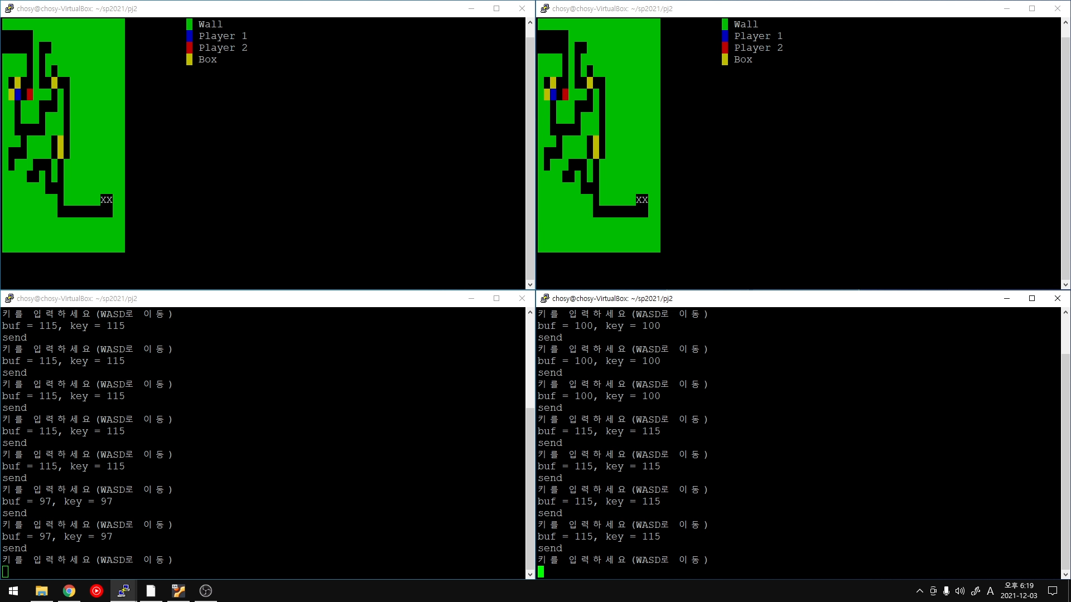
스크린 샷 및 시연 영상

Slide 14
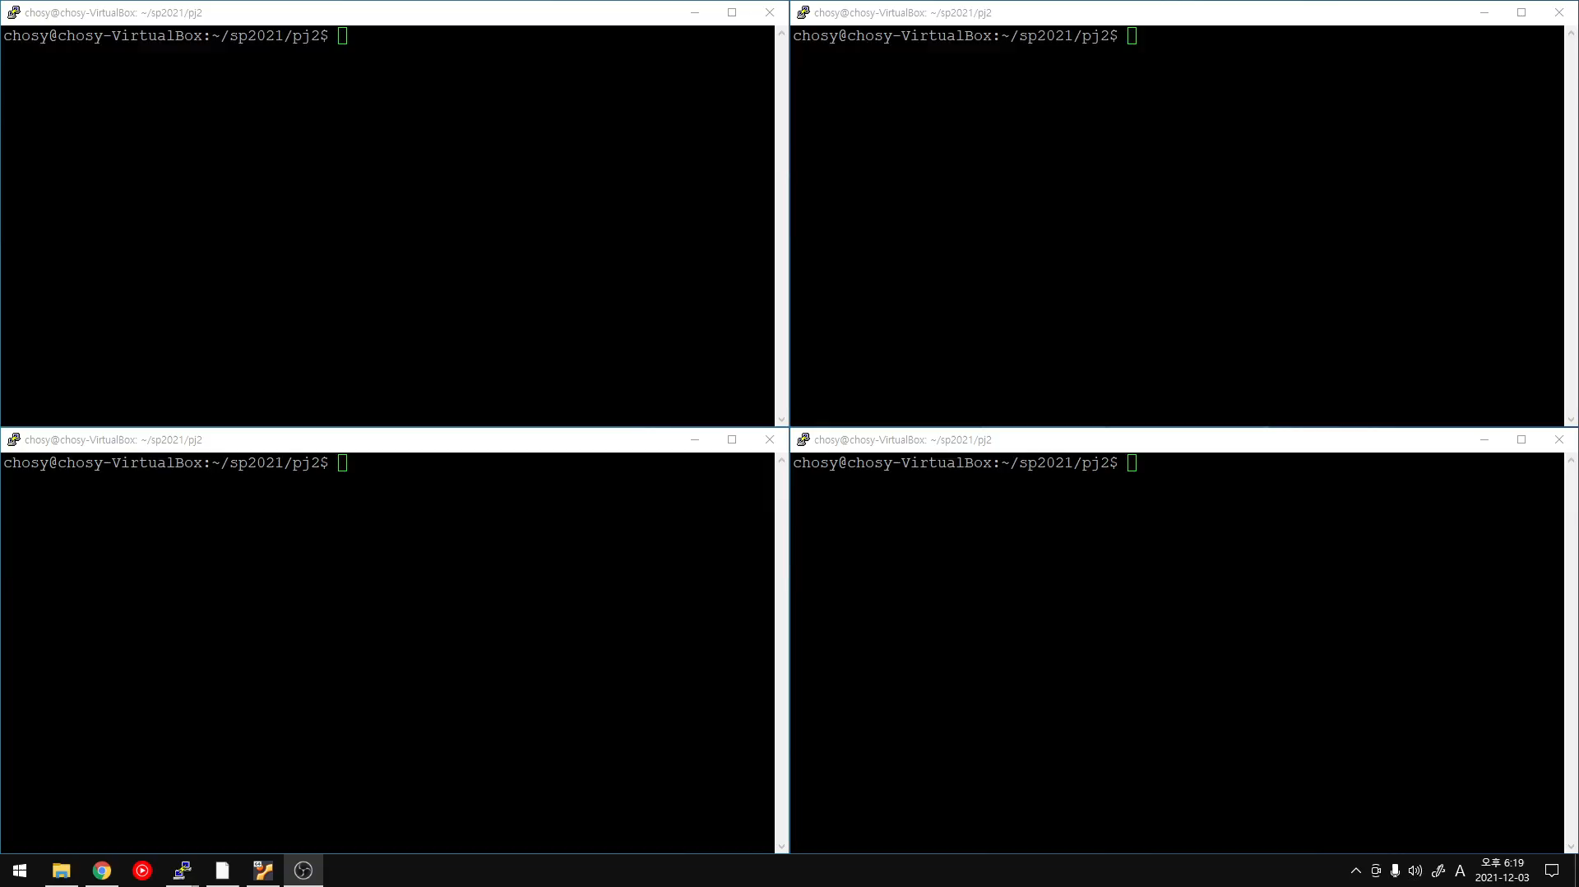
스크린 샷 및 시연 영상

Slide 15
개발 결과물의 필요성 및 활용방안
멀티 플레이 게임인 만큼 다른 플레이어와 함께 게임을 즐길 수 있습니다.
이번 프로젝트에서 사용된 비동기식 통신 기법을 응용해 더 높은 퀄리티의 게임을 구현해 볼 수 있습니다.

Slide 16
Thank You!

